Slide 1
ĐẠI CƯƠNG BỆNH LÝ HỆ HÔ HẤP
Giảng viên hướng dẫn:
Nhóm: 6
Sinh viên thực hiện:
Nguyễn Ngọc Cẩm
Lê Nguyễn Hoàng Oanh
Đặng Ngọc Thạch Thảo
Đặng Thị Kim Thủy
Nguyễn Mai Đăng Vy

Slide 2
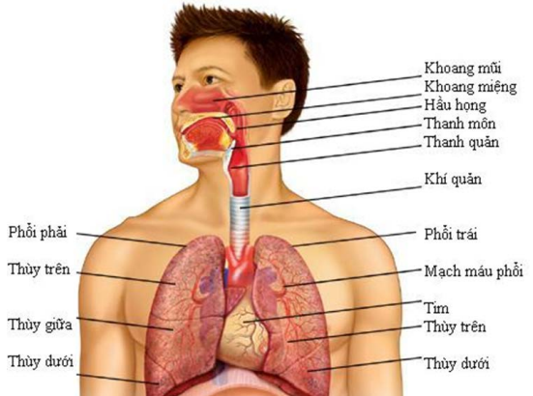
I. GIẢI PHẪU, CHỨC NĂNG, CƠ CHẾ BẢO VỆ HÔ HẤP
1. Cấu tạo, chức năng bộ máy hô hấp:

Slide 3
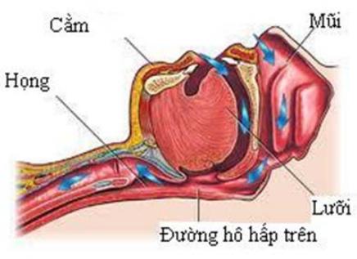
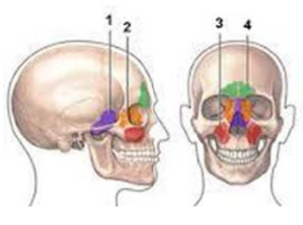
a. Đường hô hấp trên:
b. Các xoang cạnh mũi:

Slide 4
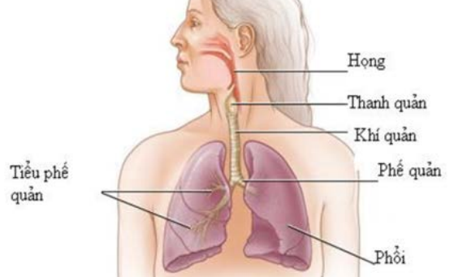
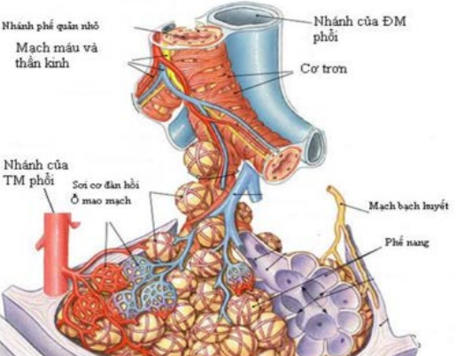
d. Nhu mô phổi:
c. Đường hô hấp dưới:

Slide 5
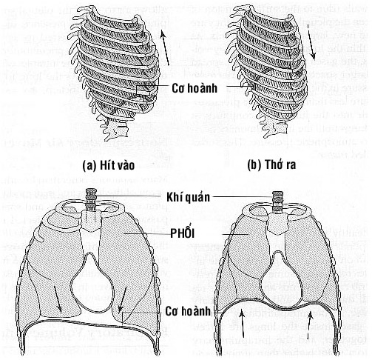
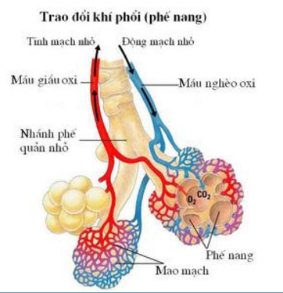
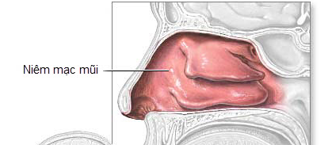
2. Các cơ chế bảo về đường hô hấp:
Hoạt động của các cơ hô hấp:
- Đại thực bào phế nang:
- Sự tiết dịch nhầy:

Slide 6
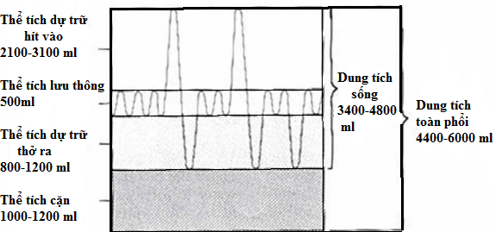
3. Một số thông số cơ bản trong thăm dò chức năng hô hấp:
Các thể tích và dung tích tĩnh của phổi:
Dung tích sống (VC): VC = IRV+TV+ERV
Thể tích lưu thông (TR)
Thể tích cặn (RV)
Dung tích toàn phổi (TLC):TRC= IRV+TV+ERV+RV = VC+RV

Slide 7
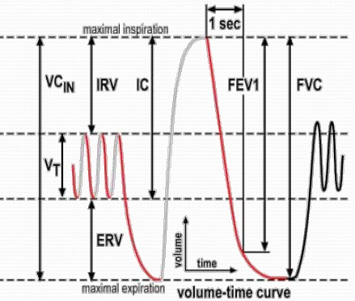
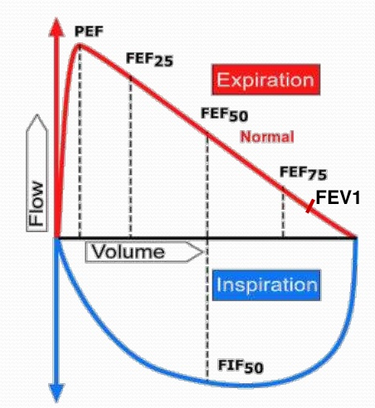
Thể tích lưu động và các lưu lượng tối đa:
Dung tích sống thở mạnh (FVC)
Thể tích thở ra tối đa trong giây đầu tiên (FEV₁)
Tiffeneau: Tiffeneau$=$ $\frac{{FEV}_{1}}{VC}×100\%$
Lưu lượng thở ra đỉnh (PEF)
Lưu lượng tối đa tại một điểm xác định của FVC (MEF)

Slide 8
II. NHỮNG TRIỆU CHỨNG, BIỂU HIỆN BỆNH LÝ HÔ HẤP THƯỜNG GẶP:
1. Khó thở: (breathlessness hoặc shortness of breath)
a. Định nghĩa
Là tình trạng khó khăn trong việc thực hiện động tác thở của bệnh nhân.
Bệnh lý hô hấp:
+ Hẹp đường hô hấp
+ Tổn thương phổi
Ngoài đường hô hấp: suy tim, thiếu máu,…
b. Nguyên nhân:
Độ 1: Không hạn chế hoạt động thể lực
Độ 2: Khó thở khi làm việc gắng sức nặng trong cuộc sống hàng ngày.
Độ 3: Khó thở khi gắng sức nhẹ, hạn chế nhiều hoạt động thể lực.
Độ 4: Khó thở khi gắng sức nhẹ và /hoặc khó thở khi nghỉ.
Chẩn đoán mức độ - Phân loại (theo NYHA- 1997)

Slide 9
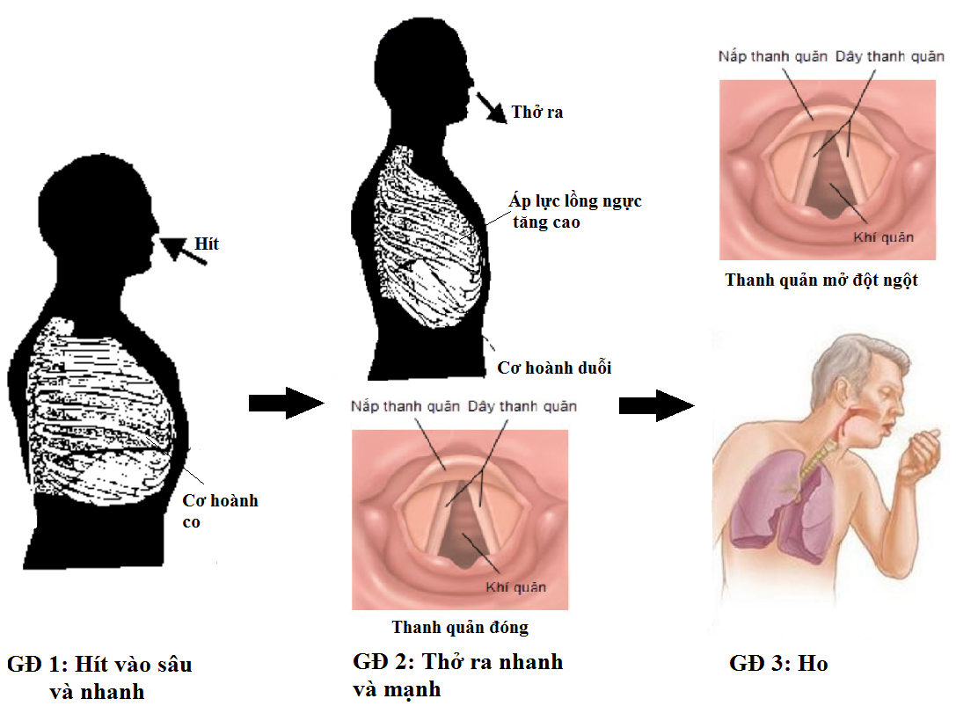
2. Ho:
Thời kỳ:

Slide 10
Nguyên nhân:
Trên đường hô hấp: Viêm họng, viên khí quản, viêm phế quản cấp và mãn tính,…
Tim mạch: hẹp van 2 lá, tăng huyết áp, tăng áp lực tiểu tuần hoàn,…
Xa đường hô hấp: tổn thương ở gan, tử cung, lạnh đột ngột,…
Rối loạn tinh thần (hiếm gặp)
Lâm sàng:
Ho có đờm
Ho khan
Ho húng hắng
Ho thành cơn

Slide 11
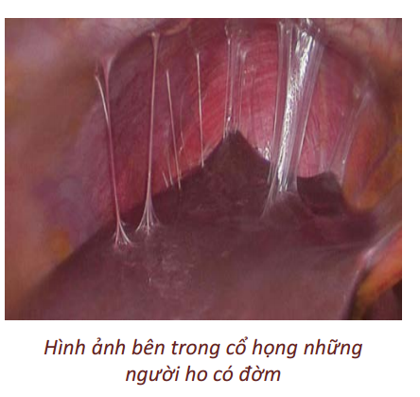
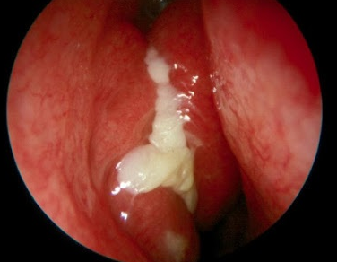
3. Khạc đờm:
Định nghĩa:
Các loại thường gặp:
Đờm thanh dịch
Đờm nhầy
Đờm mủ
Đờm mủ nhầy

Slide 12
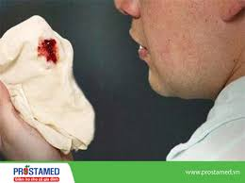
4. Ho ra máu:
a. Định nghĩa
Ho ra máu là khạc ra máu trong khi ho.
Máu xuất phát từ thanh quản trở xuống.
Ở phổi: Nhiểm khuẩn (Viêm phổi, áp xe, cúm,…); giản phế quản, ung thư; lao phổi (hiếm gặp);…
Ngoài phổi: Bệnh tim mạch (xẹp van 2 lá, suy tim,…); tắc động mạch phổi; bệnh về máu (suy tủy xương, bệnh bạch cầu,….)
b. Nguyên nhân:
Kéo dài vài phút tới vài ngày.
Máu khạc có màu đỏ thẩm→ nâu→ đen lại (đuôi ho ra máu)
c. Lâm sàng:

Slide 13
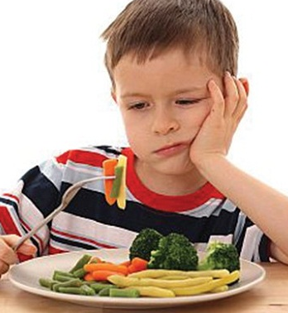
5. Các triệu chứng khác thường gặp khi mắc bệnh hô hấp:
Triệu chứng toàn thân:
Sốt.
Mệt mỏi, đau nhức, chán ăn.

Slide 14
Triệu chứng gợi ý tổn thương bộ máy hô hấp:
Tổn thương đường hô hấp trên:
+ Mũi: hắt hơi, ngứa mũi, nghẹt mũi, chảy nước mũi.
+ Xoang: nhức đầu-trán, chảy nước mũi mủ, đau răng.
+ Hầu họng: đau họng, rát họng, ngứa họng, ho khan.
Tổn thương đường hô hấp dưới:
+ Thanh quản: khàn giọng, khó nói.
+ Phế quản: ho khan, hay ho đàm, nặng tức ngực.
+ Tiểu phế quản: khó thở, thở khò khè, thở rít.
Tổn thương nhu mô phổi: Khó thở, đau ngực khi hít sâu vào, ho khạc đàm, ho ra máu.

Slide 15
III. KHÁI NIỆM MỘT SỐ DẤU HIỆU BỆNH LÝ HÔ HẤP KHI THĂM KHÁM
 | Định nghĩa | Phân loại
Các tiếng ran | Là những tạp âm bệnh lý sinh ra khi có luồng không khí đi qua phế quản, phế nang có nhiều dịch tiết hoặc bị hẹp lại. | a. Ran khô: xuất hiện khi luồng khí đi qua phế quản bị hẹp lại do co thắt, bị chèn ép, phù nề niêm mạc, u hoặc dị vật…. + Ran ngáy: tiếng trầm nghe giống tiếng ngáy ngủ. + Ran rít: tiếng cao, nghe như tiếng chim ríu rít hoặc tiếng gió thổi mạnh qua khe cửa b. Ran ướt: Xuất hiện lúc không khí khuấy động các chất dịch lỏng (đờm, mủ, chất tiết) ở trong phế quản hoặc phế nang. + Ran hang: xuất phat gần hoặc ở ngay trong phổi + Ran vang: do nhu mô phổi đông đặc dẫn truyền. c. Ran nổ: xuất hiện lúc không khí vào và bóc tách dần vách phế quản nhỏ và phế nang đã bị lớp dịch quánh đặc làm dính lại.
Các tiếng thổi | Khi nhu mô phổi bị đông đặc, tiếng thở thanh khí quản được dẫn truyền đi xa quá phạm vi bình thường | Thổi ống: do nhu mô phổi bị đông đặc. Hội chứng: bệnh phổi có hội chứng đông đặc,… Thổi hang: do được dẫn truyền qua một hang rỗng, thông với phế quản. Hội chứng: áp xe phổi đã thoát mủ,… Thổi vò: do dẫn truyền qua một hang rộng và có thành nhẵn. Hội chứng: tràn khí màng phổi và trong hang lớn… Tiếng thổi màng phổi: do dẫn truyền qua một lớp nước mỏng. Hội chứng: tràn dịch màng phổi có kèm đông đặc nhu mô phổi.

Slide 16
 | Định nghĩa | Phân loại
Tiếng cọ: | Khi màng phổi bị viêm, trở nên gồ ghề vì những mảng sợi huyết, trong lúc hô hấp là thành lá sát vào lá tạng, gây ra tiếng cọ màng phổi. Hôị chứng: viêm màng phổi khô, Tràn dịch màng phổi (GĐ đầu và GĐ nước rút) | - Tiếng rên: khi bệnh nhân ho mạnh: sau khi ho tiếng ran thay đổi hoặc mất đi, nhưng tiếng cọ vẫn còn. Tiếng cọ màng ngoài tim: chỉ theo nhịp tim và bị mờ đi khi người bệnh thở mạnh, nhưng không mất đi khi người bệnh nhịn thở.

Slide 17
IV. CÁC BỆNH LÝ HÔ HẤP THƯỜNG GẶP
Tắc nghẽn đường dẫn khí: hen phế quản, COPD, dị vật, giãn phế quả,ung thư phế quản.
Rối loạn khuếch tán khí: Khí phế thũng, xơ phế nang, viêm phối, nhồi máu phổi.
Giới hạn diện tích phối: Tràn dịch màng phổi, dày dính màng phổi, tràn khí màng phổi, lao phổi, xơ phổi.
Rối loạn thông khí do rối loạn vận động các cơ hô hấp.
1. Phân loại tổn thương:
Các bệnh tai mũi họng (đường hô hấp trên).
Viêm phế quản cấp.
Viêm phế quản mãn.
Viêm phổi.
Hen phế quản.
Bệnh phổi tắc nghẽn mãn tính.
2. Bệnh lý thường gặp:

Slide 18
V. CÁC BIỆN PHÁP ĐIỀU TRỊ CHUNG
1. Điều trị có dùng thuốc:
2. Điều trị không dùng thuốc:
Cai thuốc lá
Dinh dưỡng điều trị
Phục hồi chức năng hô hấp
a. Điều trị phòng ngừa
b. Điều trị triệu chứng
c. Điều trị căn nguyên:
- Tiêm ngừa cúm, viêm phổi.
Uống thuốc tăng cường miễn dịch
Điều trị giảm ho, long đàm.
Điều trị giảm đau
Điều trị kháng sinh.
Điều trị kháng viêm.
Điều trị dãn phế quản.
Điều trị kháng ung thư.
Điều trị miễn dịch đặc hiệu

